Slide 1
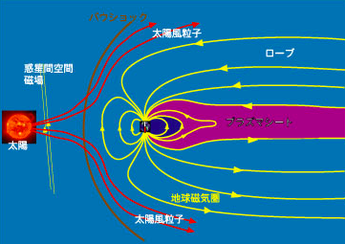
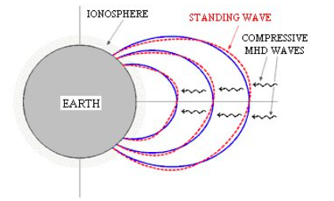
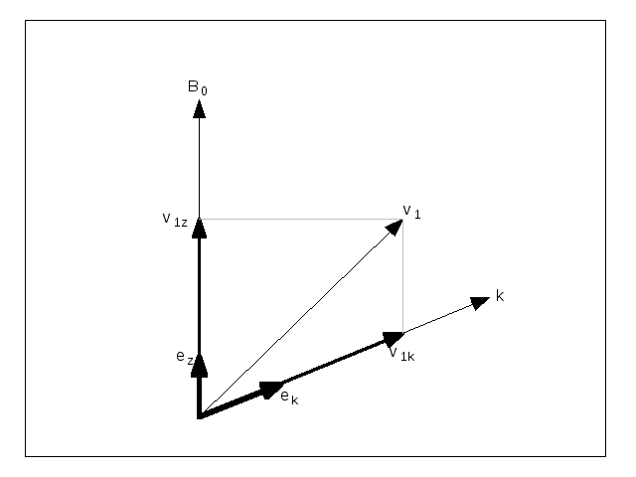
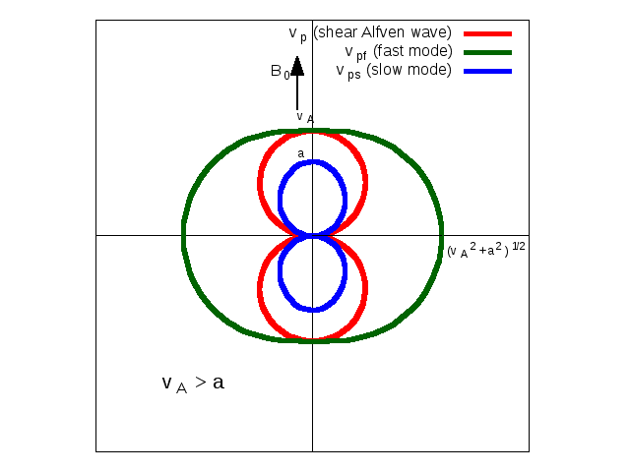
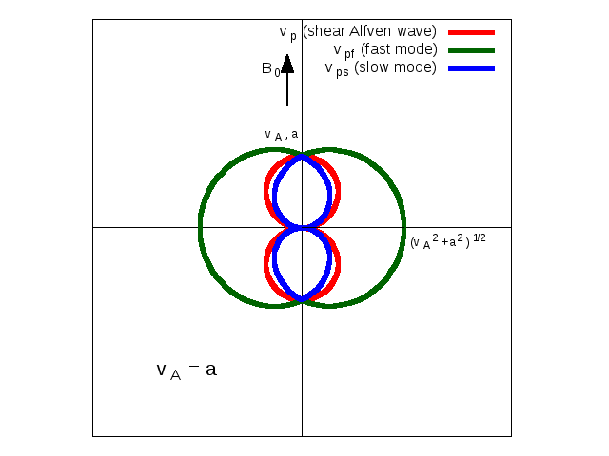
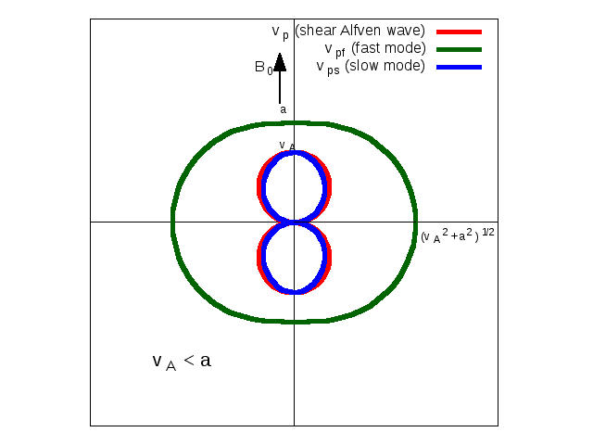
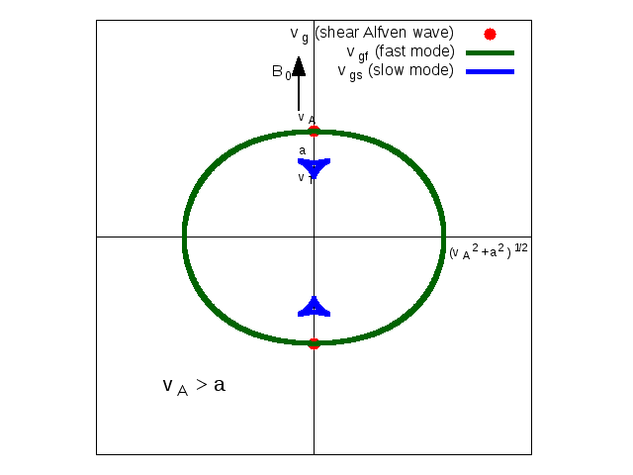
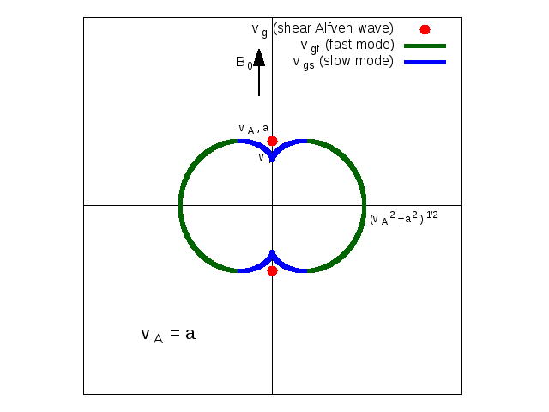
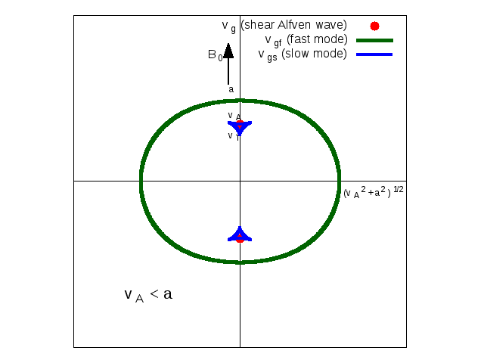
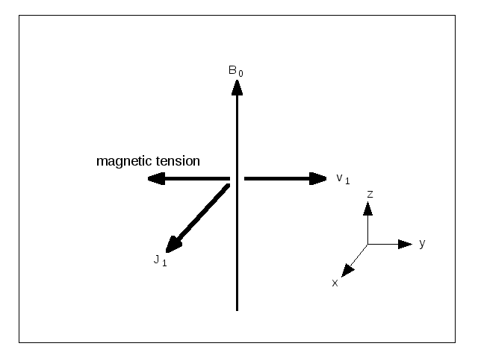
神戸大学 理学部 惑星学科 流体地球物理学教育研究分野 1543408s 香川 大輔
Alfvén 波の伝播に関する考察
1. 研究対象
4-1. 一流体近似の下での Alfvén 波の分散関係
地球は固有磁場を持つ
太陽 – 地球間の宇宙空間はプラズマで満たされている
プラズマは気体分子が電離した状態
プラズマと地球磁場が相互作用することにより, 様々な現象が生じる
地球磁場の変動, etc.
微小変動 $v_{1}, B_{1}, ρ_{1}$ は
$v_{1}, B_{1}, ρ_{1} ∝$exp$(i(k∙r−ωt))$
を満たす平面波であるとする
波の解を仮定して得られる式
$\left\{\frac{{\left(B_{0}∙k\right)}^{2}}{μρ_{0}}−ω^{2}\right\}v_{1}+\left\{\left(\frac{B_{0}^{2}}{μρ_{0}}+a^{2}\right)k−\frac{B_{0}\left(B_{0}∙k\right)}{μρ_{0}}\right\}\left(k∙v_{1}\right)$
$−\frac{\left(B_{0}∙k\right)\left(B_{0}∙v_{1}\right)}{μρ_{0}}k=0$ … (ⅰ)
から, 速度の擾乱 $v_{1}$ の方向によって分類
$ω$: 周波数
$k$ : 波数ベクトル
$k_{z}$: 磁場に沿った波数
$k_{⊥}$: 磁場に垂直な波数
$θ$ : 磁場と波数ベクトルのなす角
$a={\left(\frac{∂p}{∂ρ}\right)}^{1/2}$ :音速
図1: 地球磁気圏の模式図 (引用: http://www.museum.kyushu-u.ac.jp/publications/special_exhibitions/PLANET/06/06-2.html)
$v_{1}$ が $B_{0}$ と $k$ に垂直である場合
(ⅰ) において $k∙v_{1}=0$ かつ $B_{0}∙v_{1}=0$
分散関係: $ω^{2}=v_{A}^{2}k^{2}\cos{2θ}$
シアー Alfvén 波
$v_{1}$ が $B_{0}$ と $k$ の作る平面上にある場合
(ⅰ) において $v_{1}=v_{1z}e_{z}+v_{1k}e_{k}$ とする (図 4)
分散関係: $ω^{4}−k^{2}\left(v_{A}^{2}+a^{2}\right)ω^{2}+k^{4}a^{2}v_{A}^{2}\cos{2θ}=0$
圧縮モード Alfvén 波
分散関係は二つの正の実数解を持つ
位相速度が大きい方: $ω^{2}=\frac{1}{2}k^{2}\left[v_{A}^{2}+a^{2}+{\left\{{\left(v_{A}^{2}+a^{2}\right)}^{2}−4v_{A}^{2}a^{2}\cos{2θ}\right\}}^{1/2}\right]$
速進波
位相速度が小さい方: $ω^{2}=\frac{1}{2}k^{2}\left[v_{A}^{2}+a^{2}−{\left\{{\left(v_{A}^{2}+a^{2}\right)}^{2}−4v_{A}^{2}a^{2}\cos{2θ}\right\}}^{1/2}\right]$
遅進波
一流体近似の下では, 分散関係は $k_{⊥}$ に依存しない
磁場に沿った電子の力学は無視できる → 磁場に平行な電場を無視できる
地球磁場は常に変動している
周波数の低いもの (1Hz 〜 1mHz 程度) がAlfvén 波として解釈される
Alfvén 波
Hannes Alfvén (1942) により発見された, プラズマ中を伝播する波の一つ
波長が大きく, 周波数が低い
$$θ$$
図 2: 地球磁場が変動する様子を示した模式図. 青: 磁場の基本状態, 赤: 磁場が変動したもの. (引用: http://roma2.rm.ingv.it/en/themes/22/magnetic_pulsations)
図 4: $e_{z}, e_{k}$ はそれぞれ $z, k$ 方向の単位ベクトル. ￼$v_{1}$ を両成分に分解する
2. 研究目的
Alfvén 波を物理的に理解するため, 線形化した基礎方程式から波の解を仮定して分散関係を求め, 基本的性質を考察する
3. 一流体近似の下で線形化した基礎方程式
磁気流体近似
プラズマ集団を電磁気力が働く磁気流体とみなす
適用条件: 対象の時間・空間スケールがイオンサイクロトロン運動の
周期・半径より大きい
Alfvén 波の時間・空間スケールは, 磁気流体近似が適用できるほど大きい
磁気流体近似を用いる
基礎方程式
Maxwell 方程式: $∇×E_{1}=−\frac{∂B_{1}}{∂t}$
$∇×B_{1}=μJ_{1}$
$∇∙B_{0}=0$
運動方程式: $ρ_{0}\frac{∂v_{1}}{∂t}=−∇p+J_{1}×B_{0}$
連続の式: $\frac{∂ρ_{1}}{∂t}+ρ_{0}∇∙v_{1}=0$
Ohm の法則: $J_{1}=σ(E_{1}+v_{1}×B_{0})$
シアー Alfvén 波, 速進波, 遅進波の位相速度と群速度はともに $θ$ の関数
位相速度と群速度を図示し, それらが $θ$ によってどう変化するのかを確かめる
位相速度図
添字 0 ・・・ 時間と空間に一様で静止した状態
添字 1 ・・・ 時間と空間に依存した微小変動
$E:$ 電場
$B$: 磁束密度
$v$: 速度
$ρ$: 密度
$J$: 電流密度
$p$: 圧力
$μ$: 透磁率
$σ$: 電気伝導率
4. 簡単化した Alfvén 波の波動方程式と伝播メカニズム
波の性質について考察する
仮定: 電気伝導率 $σ→∞$ (理想磁気流体)
非圧縮な運動を伴う ($∇∙v_{1}=0$)
磁場 $B_{0}$ の方向は $z$ 方向
Ohm の法則で $σ→∞$ を適用すると, $E_{1}+v_{1}×B_{0}=0$
単位体積あたりに働く Lorentz 力は, 磁場による圧力 (右辺第一項) と磁気張力 (右辺第二項) に分解することができる
$J_{1}×B_{0}=−\frac{1}{μ}∇(B_{0}∙B_{1})+\frac{1}{μ}(B_{0}∙∇)B_{1}$
運動方程式に $∇$ をスカラー的にかけ, $∇∙B_{0}=0$, $∇∙v_{1}=0$ を用いると, $∇^{2}\left(p+(B_{0}∙B_{1})/μ\right)=0$ を得る.
任意関数をゼロとすると, $p+\frac{(B_{0}∙B_{1})}{μ}=0$
運動方程式 → $ρ_{0}\frac{∂v_{1}}{∂t}=\frac{1}{μ}\left(B_{0}∙∇\right)B_{1}$ … (a)
Maxwell 方程式と Ohm の法則から誘導方程式が得られる
$\frac{∂B_{1}}{∂t}=(B_{0}∙∇)v_{1}$ … (b)
(a) と (b) から波動方程式が得られる ($v_{A}=B_{0}/\sqrt{μρ_{0}}$ は Alfvén 速度)
$\frac{∂^{2}v_{1}}{∂t^{2}}=v_{A}^{2}\frac{∂^{2}v_{1}}{∂z^{2}}, \frac{∂^{2}B_{1}}{∂t^{2}}=v_{A}^{2}\frac{∂^{2}B_{1}}{∂z^{2}}$
$v_{1}$ および $B_{1}$ が $z$ 方向 ($B_{0}$ の方向) に速度 $v_{A}$ で伝播する波を表す
Alfvén 波
図 5: シアー Alfvén 波 (赤), 速進波 (緑), 遅進波 (青) の位相速度図. (左: $v_{A}>a$, 中: $v_{A}=a$, 右: $v_{A}<a)$ 縦軸は磁場の方向, 横軸は磁場に垂直な方向である.
シアー Alfvén 波と遅進波は, 磁場と垂直な方向には伝播しない
速進波は磁場と垂直な方向に位相速度 ${\left(v_{A}^{2}+a^{2}\right)}^{1/2}$ で伝播し, これを特に磁気音波という
磁場に沿った方向に位相速度 $v_{A}$ で伝播する波を変形 Alfvén 波, $a$ で伝播する波を変形音波という
群速度図
図 6: シアー Alfvén 波 (赤), 速進波 (緑), 遅進波 (青) の群速度図. (左: $v_{A}>a$, 中: $v_{A}=a$, 右: $v_{A}<a$) 縦軸は磁場の方向, 横軸は磁場に垂直な方向である.
シアー Alfvén 波は磁場に沿った方向にのみエネルギーを輸送する
速進波は磁場に垂直な方向に最大の速度 ${\left(v_{A}^{2}+a^{2}\right)}^{1/2}$ でエネルギーを輸送する
遅進波は円錐形の方向にエネルギーを輸送する
Alfvén 波の伝播のメカニズム (図 3)
$y$ 方向に速度の変動 $v_{1}$ が生じたとする
${−v}_{1}×B_{0}$の方向 ($−x$ 方向) に電場 $E_{1}$ を形成し, その方向に電流 $J_{1}$ が生じる
$J_{1}×B_{0}$ の方向 ($−y$ 方向, $v_{1}$ の逆方向) に磁気張力 $\frac{1}{μ}(B_{0}∙∇)B_{1}$ が生じる
$v_{1}$ は磁気張力により $−y$ 方向に引き戻される
Alfvén 波は磁気張力を復元力とする波である
4-2. 二流体近似の下での Alfvén 波
本研究では, 二流体近似の下での Alfvén 波の分類と伝播の考察も行なったが, ここでは省略する
5. まとめ
Alfvén 波は磁気張力を復元力とする波であり, 磁場や速度の変動を伴う
波の解を仮定し, 分散関係を求めた
各モードにおいて位相速度および群速度を求めることにより, それぞれの伝播の性質を確認した
図 3: Alfvén 波の伝播のメカニズムを示した略図
電子およびイオンの流体を考える二流体モデルでは, 分散関係は $k_{⊥}$ に依存するため, $k_{⊥}$ が大きくなると重要になる
→ 磁場に平行な電場を無視する
6. 参考文献
Hannes Alfvén, 1942: Existence of Electromagnetic-Hydrodynamic Waves, Nature.
小野 高幸, 三好 由純, 2012: 現代地球科学入門シリーズ 2 太陽地球圏, 共立出版, 1-31 pp.
Paul M. Bellan, 2008: Fundamentals of Plasma Physics, Cambridge University Press, 146-173 pp.
Fermi Thomas Albertz, 2010: Propagating Waves in Plasma : Magnetohy- drodynamic (MHD) regime, Department of Earth and Planetary Science, The University of Tokyo, URL:https://www.s.u-tokyo.ac.jp/en/utrip/archive/2010/pdf/07Fermi FINAL REPORT.pdf

